Slide 1
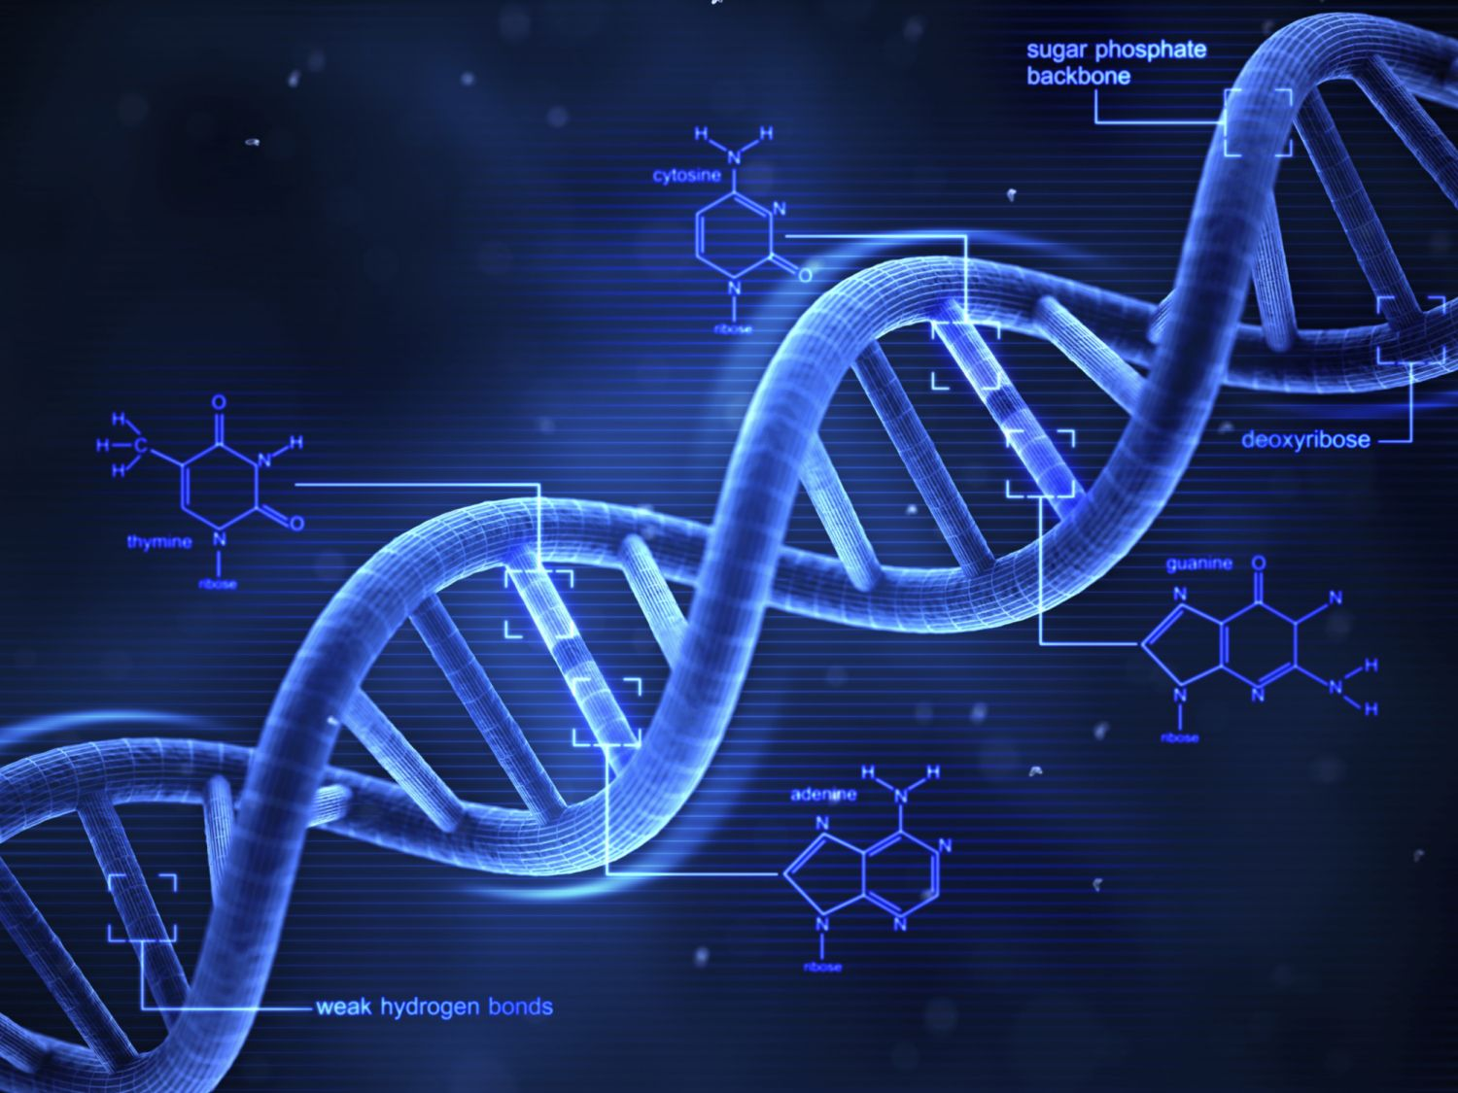
Algorytmy genetyczne
Mikołaj Leonhardt
Piotr Koproń
Jan Augustyn

Slide 2
Czym się zajmowaliśmy?
Algorytm genetyczny jako metoda nauki sieci neuronowych.
Jako ostateczny cel postawiliśmy sobie stworzyć AI realizującą grę „Snake”.

Slide 3
Sieć neuronowa
32 neurony w warstwie wejścia
24/12 neuronów w
warstwach ukrytych
4 neurony wyjściowe

Slide 4
Po co algorytm genetyczny?
Usuwa konieczność posiadania danych wejściowych.
Nadaje konieczność zdefiniowania funkcji celu.
steps + (2**apples + 500 * apples**2.1) - ((apples**1.2) * (0.25 * steps)**1.3)

Slide 5
Charakterystyka algorytmu genetycznego
Populacja, usprawniana przez kolejne generacje. Jak?
Selekcja
Krzyżowanie
Mutacja
Test/rozgrywka
Selekcja
Rozgrywka
Krzyżowanie
Mutacja

Slide 6
Rezultaty
Wyszkolony przez nas model już wpada w charakterystyczny modus operandi.
Nie dotarł jednak do optymalnego alroytu, czasami się gubi.

Slide 7
Bibliografia
Kumar, Rakesh & Jyotishree,. (2012). Blending Roulette Wheel Selection & Rank Selection in Genetic Algorithms. International Journal of Machine Learning and Computing. 365-370. 10.7763/IJMLC.2012.V2.146.
J. D. Schaffer, D. Whitley and L. J. Eshelman, "Combinations of genetic algorithms and neural networks: a survey of the state of the art," [Proceedings] COGANN-92: International Workshop on Combinations of Genetic Algorithms and Neural Networks, Baltimore, MD, USA, 1992, pp. 1-37, doi: 10.1109/COGANN.1992.273950.
Seyedali Mirjalili - Evolutionary Algorithms and Neural Networks. Theory and Applications-Springer (2019)
David J. Montana and Lawrence Davis. 1989. Training feedforward neural networks using genetic algorithms. In Proceedings of the 11th international joint conference on Artificial intelligence - Volume 1 (IJCAI'89). Morgan Kaufmann Publishers Inc., San Francisco, CA, USA, 762–767.
Whitley, Darrell. (1998). Genetic Algorithms and Neural Networks.

